Slide 1


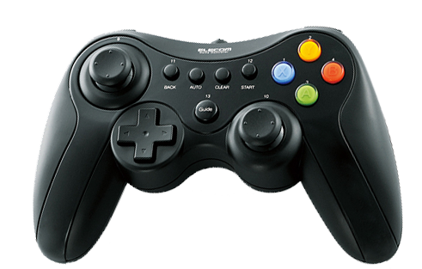




操作方法(立ち合い)
相性
つっぱり
変化
ぶちかまし

Slide 2
操作方法(通常)
RB または LB でガード
左右移動
つっぱり
ダッシュ
(長押し＋移動)

Slide 3
操作方法(組み合い)
※キャラクターが右向きの場合
寄り
投げ
押し

